Slide 1
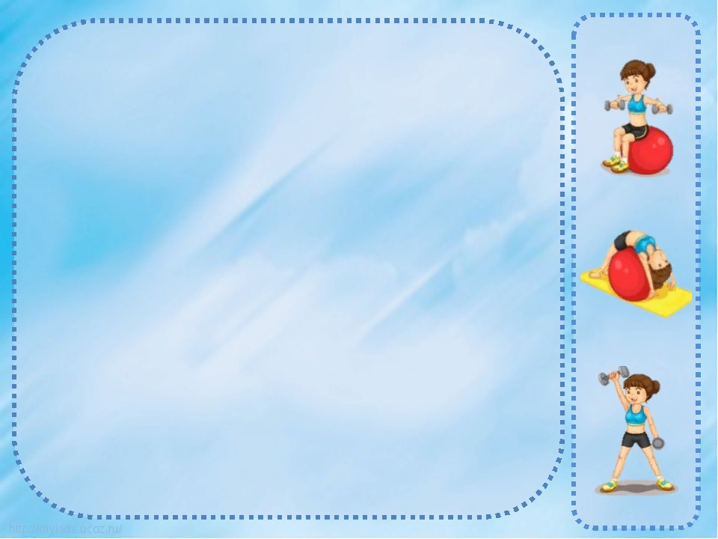
Физкультурное занятие для детей средних групп
МБДОУ детский сад «Оленёнок»
«Морошка; Пчелка»
Инструктор по физическому воспитанию
Аншаков В.А.

Slide 2
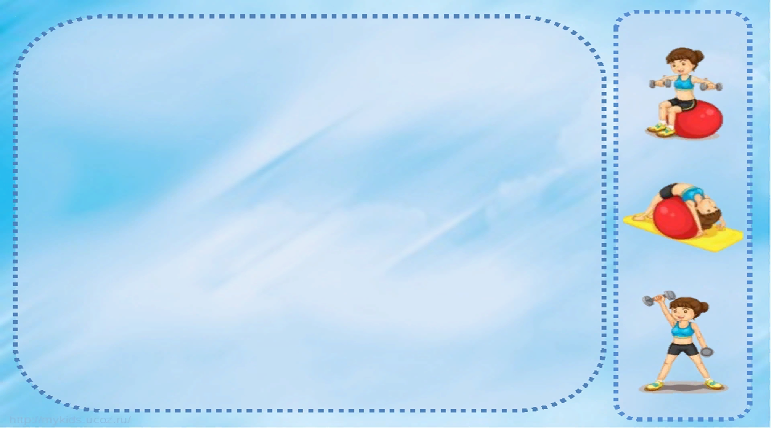
Задачи: -Упражнять детей в ходьбе и беге с изменением направления движения -в бросках мяча о землю и ловле его двумя рука -повторить ползание на четвереньках
Ход проведения
Вводная часть:
Ходьба в колоне по одному, на сигнал воспитателя изменить направление (поворот кругом в движении); ходьба в колоне по одному, высоко поднимая колени, руки на поясе; переход на обычную ходьбу, бег врассыпную.
Основная часть:
Общеразвивающие упражнения /ОРУ/.
Основные виды движения /ОВД/
Подвижная игра
Заключительная часть:
Рефлексия

Slide 3
ОРУ с мячом
Упражнение №1
И.п- стойка ноги на ширине ступни, мяч в обеих руках вниз. Поднять мяч вверх, поднимаясь на носки, потянуться, опустить мяч, вернуться в исходное положение (4-5раз)

Slide 4
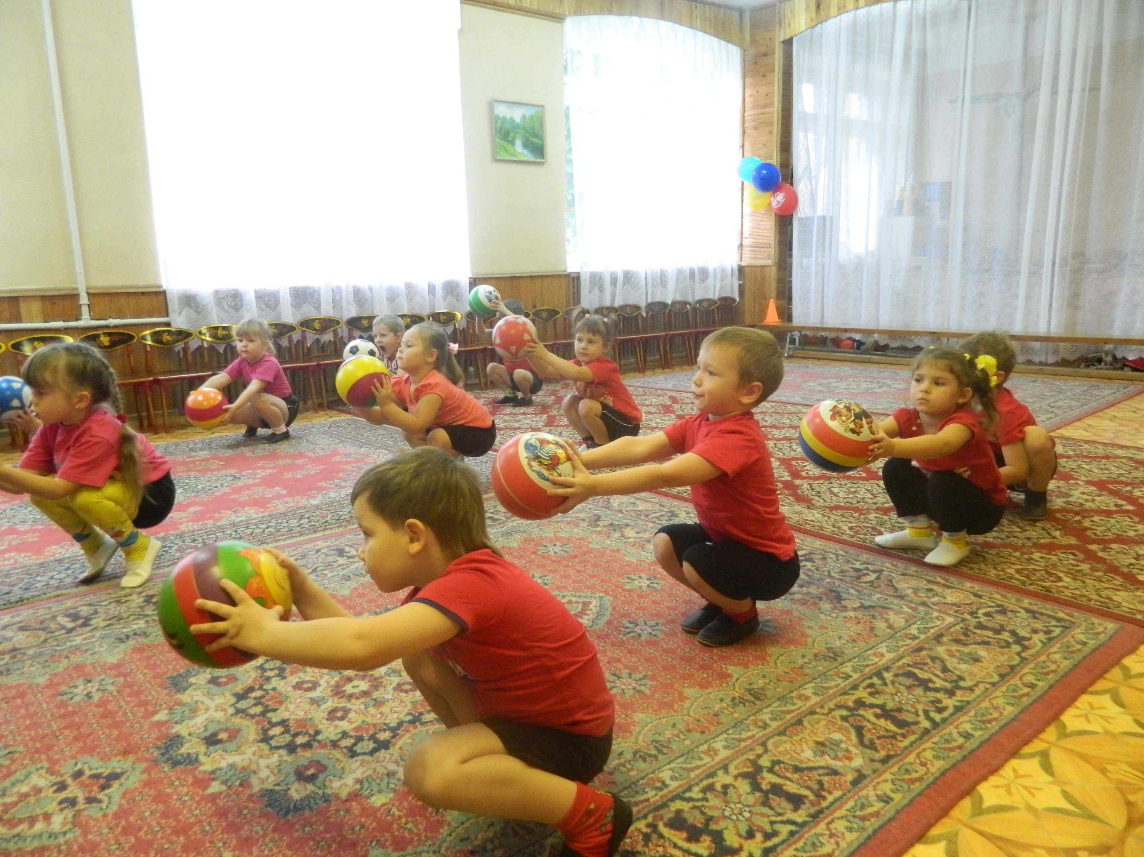
Упражнение №2
И.п- стойка ноги на ширине ступни, мяч у груди. Присесть мяч вынести вперед, подняться, вернуться в исходное положение (5-6раз)

Slide 5
Упражнение №3
И.п- сидя, ноги врозь, мяч в согнутых руках перед собой. Наклониться, прокатить мяч от одной ноги к другой, выпрямиться, вернуться в исходное положение (6раз)

Slide 6
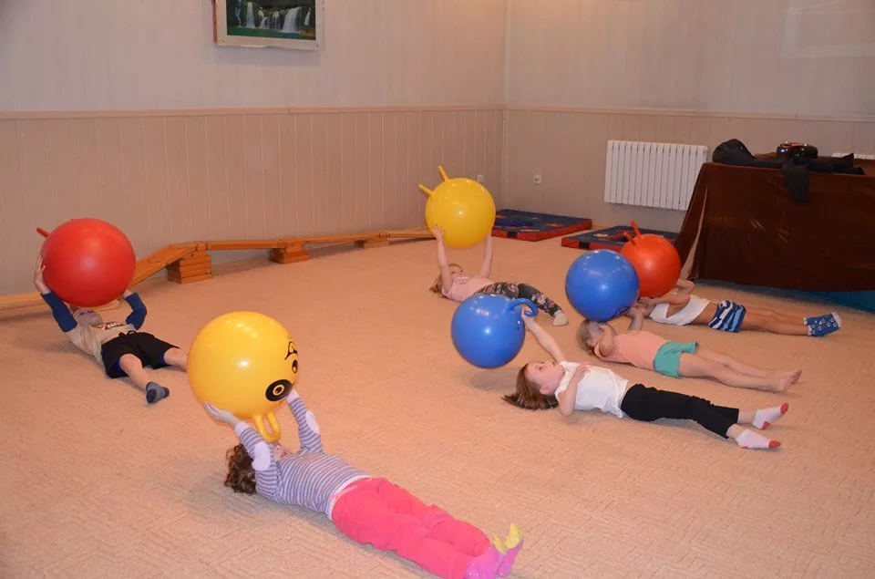
Упражнение №4
И.п- лежа на спине, мяч в прямых руках за головой. Согнуть колени, коснуться их мячом, выпрямиться, вернуться в исходное положение (5-6раз)

Slide 7
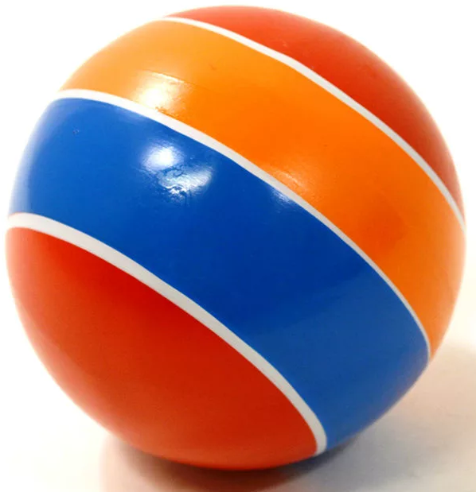
Упражнение №5
И.п- стойка ноги слегка расставлены, руки произвольно, мяч на полу. Прыжки на двух ногах в обе стороны (3-4раза), с небольшой паузой между серией прыжков.

Slide 8
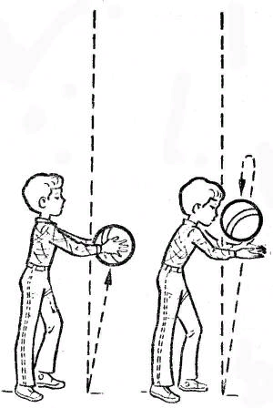
Основные виды движения
1. броски мяча о землю и ловля его двумя руками (10-12 раз). Дети располагаться произвольно по всему залу.

Slide 9
2. Ползание по гимнастической скамейке с опорой на ладони и колени.

